Slide 1
Objektovo orientované programovanie
Učiteľ: Ing. Jozef Wagner PhD.
Učebnica: https://oop.wagjo.com/

Slide 2
OPG Cvičenie 4
Projekt s viacerými triedami v balíkoch
Polia
varargs

Slide 3

Projekt s viacerými triedami v balíkoch
Vytvorte projekt v IntelliJ IDEA podľa zadania na stránke oop.wagjo.com
sk.spse.tvary.Kruh
sk.spse.tvary.Stvorec
sk.spse.tvary.Obdlznik
sk.spse.Main

Slide 4
Polia
Pole - Array, je zoznam hodnôt jedného typu
Vlastnosti:
fixná nemenná veľkosť
hodnoty prvkov meniť viem
všetky prvky musia mať rovnaký typ
pole je objekt
prvky majú poradie, index

Slide 5
Polia
Pri vytváraní poľa musím uviesť jeho veľkosť
int[] pole = new int[5];
Inicializácia konkrétnymi hodnotami
int[] pole = {1, 2, 3, 4, 5};
Prístup k prvkom poľa cez index
int prvok = pole[1];
pole[0] = 3;

Slide 6
Polia
Pole môže mať aj neprimitívne prvky
String[] slova = new String[3];
slova[0] = "Hello";
slova[1] = "World";
slova[2] = "!";

Slide 7
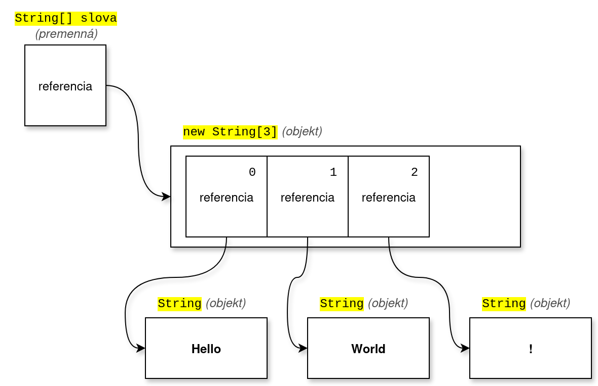

Slide 8
Polia
Dĺžku poľa zistím cez pole.length
Pole viem iterovať vo for-each
for (int n : pole) {
System.out.println(n);
}
Pole kopírujem cez pole.clone()

Slide 9
Polia
Kópia neprimitívneho poľa
String[] slova = new String[3];
slova[0] = "Hello";
slova[1] = "World";
slova[2] = "!";
String[] kopia = slova.clone();

Slide 10
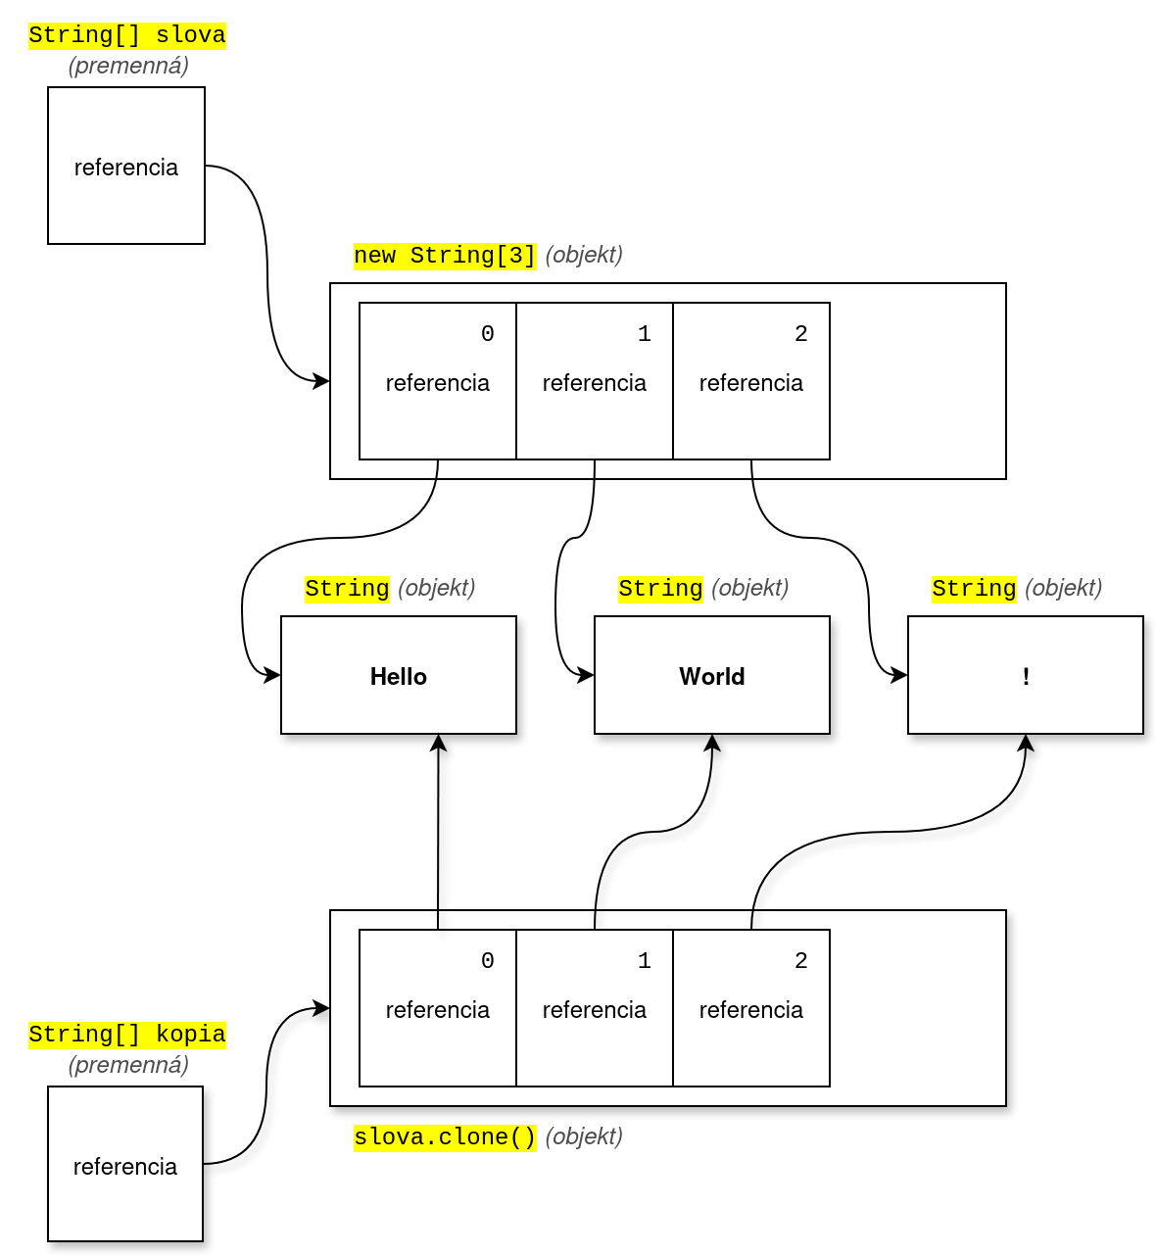

Slide 11
Polia
Utility v triede java.util.Arrays
Arrays.equals – porovnanie hodnôt
Arrays.toString – výpis hodnôt
Arrays.sort – zoradenie
Arrays.copyOf – kópia časti poľa
Viacrozmerné pole
int[][] matica = new int[2][3];
matica[0][0] = 1;

Slide 12
Varargs
Varargs - premenlivý počet argumentov pri volaní metódy
void metoda(int a, int b, String... slova)
V tele metódy sú tieto argumenty uložené do poľa
Ak ako vararg argument uvediem pole, použije sa ako pole argumentov

Slide 13
Varargs
void metoda(int a, int b, String... slova) {
System.out.println(a + b);
for (String s : slova) {
System.out.println(s);
}
}
metoda(1, 2);
metoda(1, 2, "Hello", "world");

